Slide 1

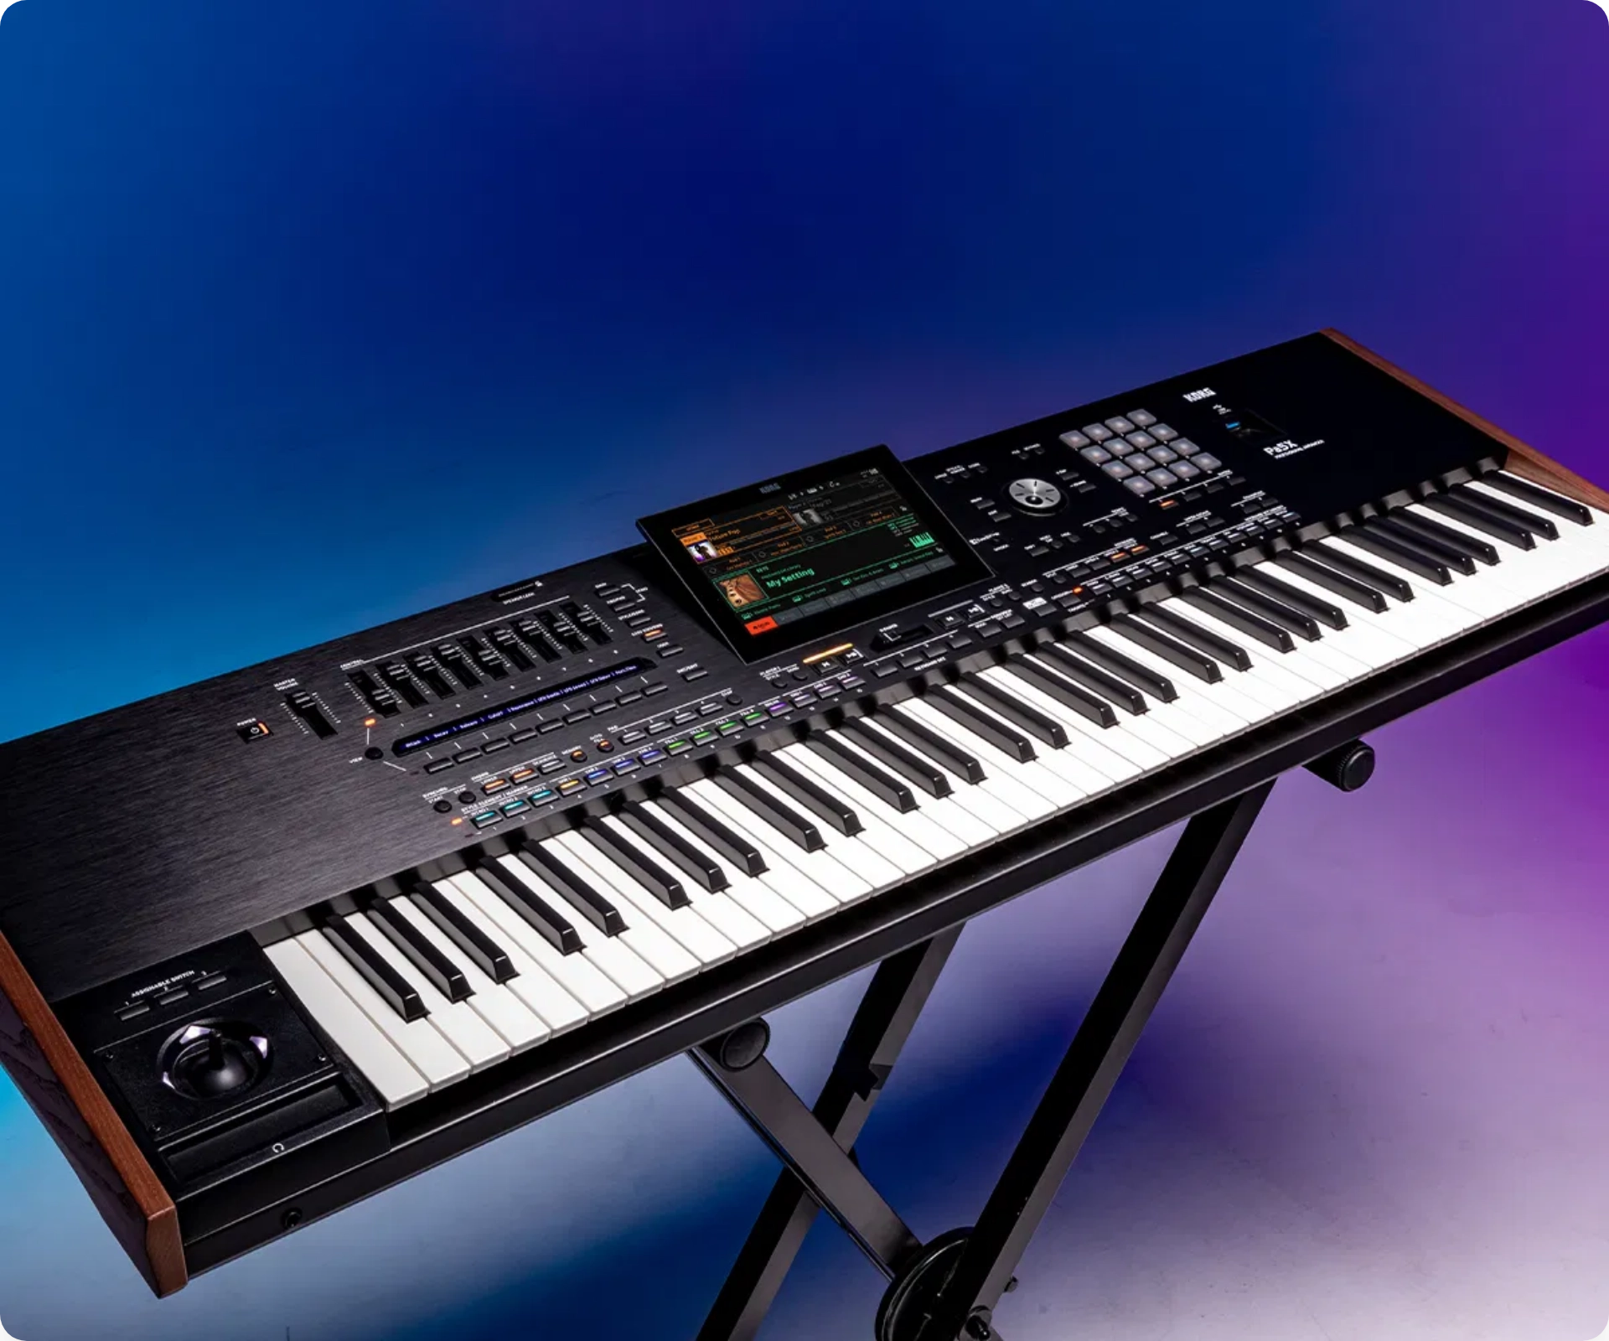
♪
Introdução ao PA5X Simulator
O
PA5X Simulator
é uma recriação digital completa do
teclado arranjador profissional Korg PA5X 88.
Desenvolvido com tecnologias web modernas, oferece uma experiência autêntica de performance musical com:
Interface idêntica ao Korg PA5X original
88 teclas virtuais com resposta tátil
240 vozes de polifonia simultâneas
Ritmos brasileiros e internacionais
Suporte completo a dispositivos MIDI externos
Ideal para músicos, produtores e entusiastas que desejam explorar as capacidades do PA5X sem investimento no hardware físico.
♫
PA5X Simulator v1.0.0
Slide 1/10

Slide 2

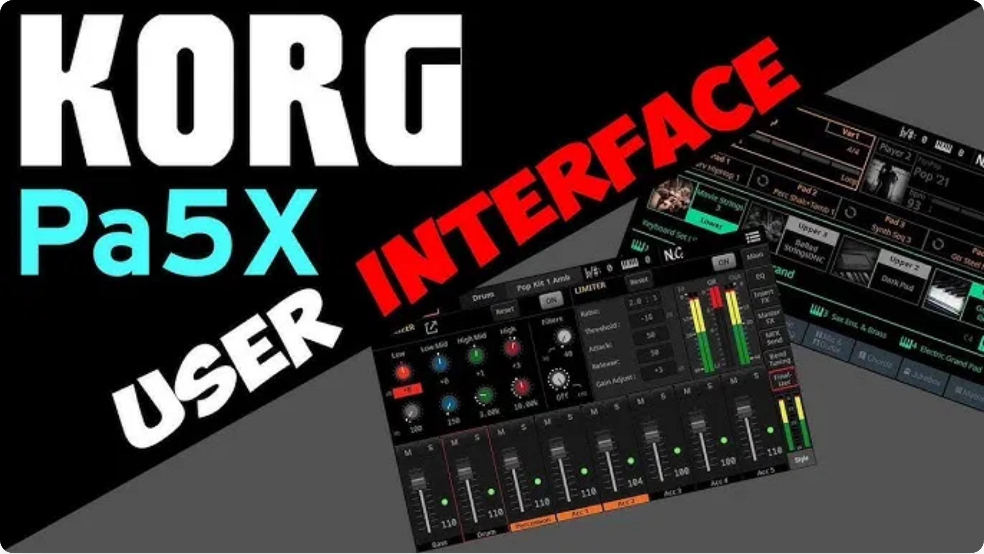




♪
Características Principais
Interface Autêntica
Layout idêntico ao Korg PA5X 88 com todos os controles, 88 teclas virtuais e display LCD simulado.
Motor de Áudio Avançado
240 vozes de polifonia, samples de piano super samplados e sistema completo de efeitos (Reverb, Chorus, Delay).
Estilos Musicais Completos
Ritmos brasileiros (Samba, Bossa Nova, Forró) e internacionais com variações dinâmicas e progressões de acordes.
Suporte MIDI Completo
Entrada/saída MIDI para teclados controladores, mapeamento de controles e múltiplos canais configuráveis.
PA5X Simulator v1.0.0
Slide 2/10

Slide 3
















Tecnologias Utilizadas
Frontend
React 19
Vite
Tailwind CSS
Radix UI
Áudio
Web Audio API
Web MIDI API
AudioContext
Síntese Aditiva
Build e Deploy
Inno Setup
Windows Installer
♫
Electron (opcional)
PWA
PA5X Simulator v1.0.0
Slide 3/10

Slide 4






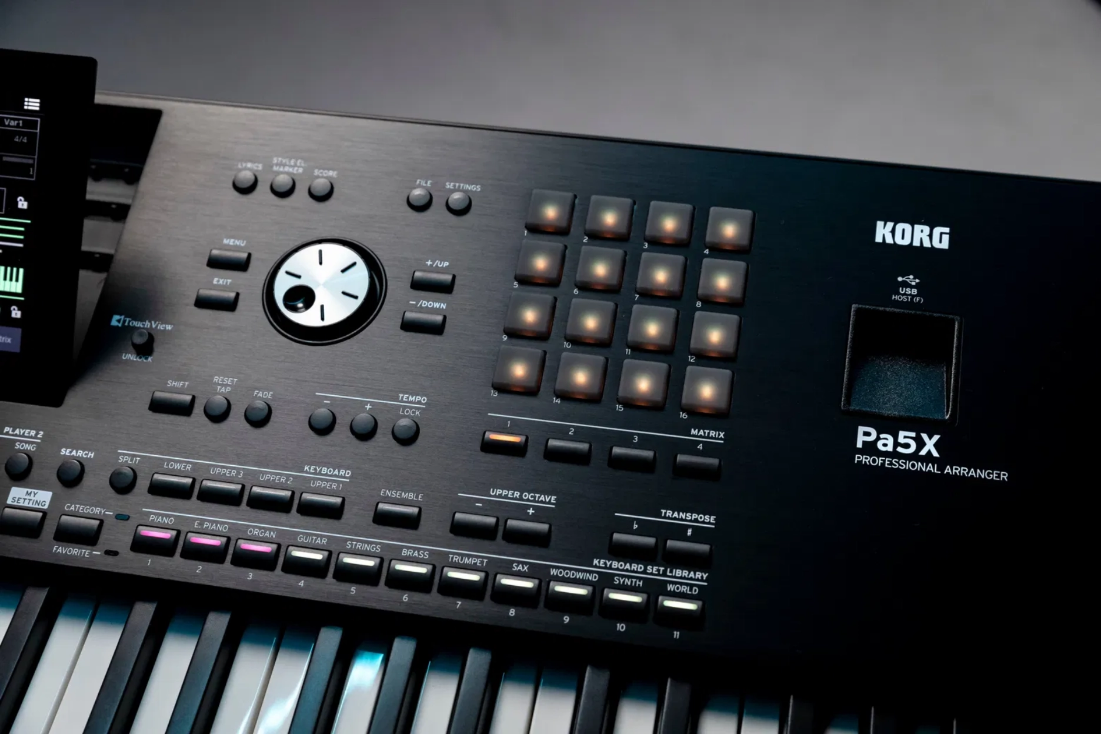


♪
Requisitos e Instalação
Requisitos do Sistema
Windows 10 ou superior (64-bit)
4GB RAM mínimo (8GB recomendado)
2GB de espaço livre em disco
Placa de som compatível com ASIO (recomendado)
Teclado MIDI de 88 teclas (opcional)
Passos de Instalação
1
Baixe o instalador
PA5X_Simulator_Setup.exe
2
Execute como administrador
3
Siga as instruções do assistente de instalação
4
Selecione componentes opcionais (driver MIDI virtual, etc.)
5
Conclua a instalação e inicie o simulador
PA5X Simulator v1.0.0
Slide 4/10

Slide 5

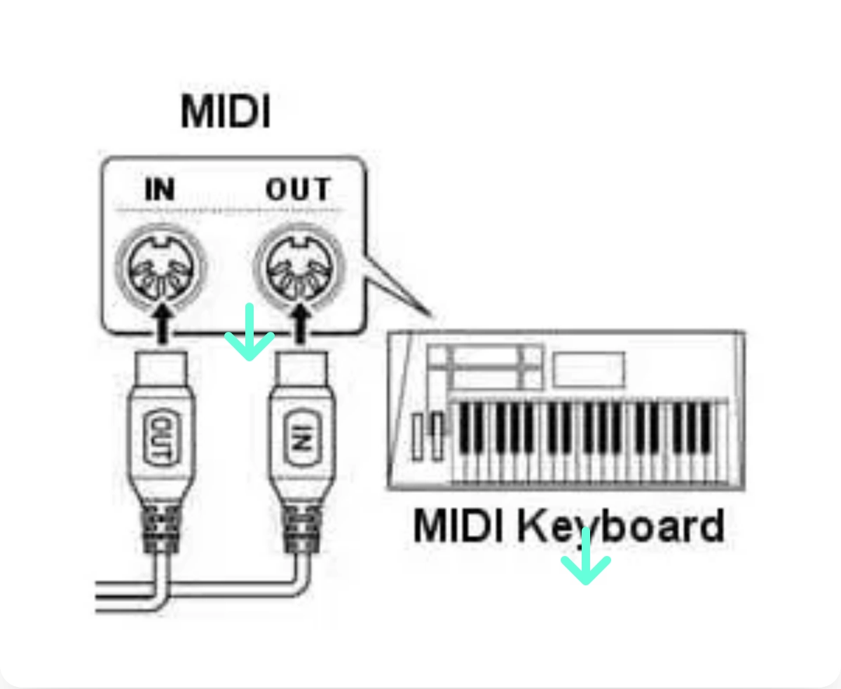



Primeiros Passos
1
Conecte seu teclado MIDI
Conecte seu teclado MIDI via USB ou interface MIDI e selecione-o no menu "MIDI IN". O simulador detectará automaticamente dispositivos conectados.
2
Selecione uma categoria de estilo
Clique em uma das categorias de estilo (POP, ROCK, BRAZILIAN, etc.) para acessar os ritmos disponíveis naquela categoria.
3
Escolha um estilo específico
Selecione um dos estilos disponíveis na categoria escolhida (Samba, Bossa Nova, 8Beat Pop, etc.).
MIDI IN
4
Ajuste o tempo (BPM)
Use o controle deslizante de BPM para ajustar a velocidade do acompanhamento conforme necessário.
Categorias
START/STOP
♪
5
Inicie o acompanhamento
Pressione o botão START/STOP para iniciar o acompanhamento automático. Toque no teclado virtual ou no seu controlador MIDI conectado.
PA5X Simulator v1.0.0
Slide 5/10

Slide 6

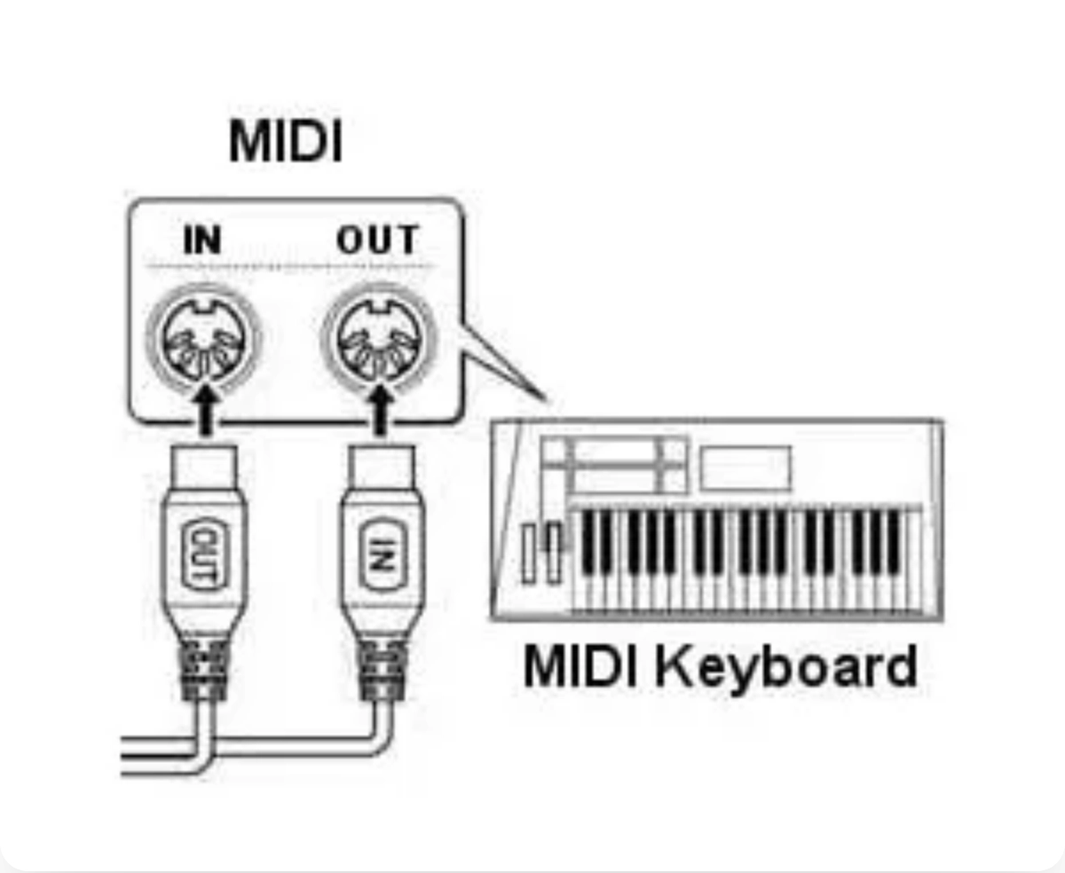

Controles Principais
Controles de Transporte
START/STOP
Inicia/para o acompanhamento completo
DRUM PLAY
Toca apenas a bateria
FILL IN
Executa uma virada de bateria
BREAK
Pausa o acompanhamento mantendo a bateria
Display
ENDING
Finaliza o estilo com um final apropriado
Transporte
Controles de Estilo
Estilos
CATEGORY
Seleciona categoria de estilo (POP, ROCK, etc.)
MAIN A-D
Seleciona variações principais do estilo
Variações
♪
TEMPO
Ajusta a velocidade do ritmo (60-200 BPM)
Teclado
PA5X Simulator v1.0.0
Slide 6/10

Slide 7











♪
Suporte MIDI e Configurações
Conectividade MIDI
Suporte a teclados controladores de 88 teclas
Entrada e saída MIDI simultâneas
Mapeamento de controles (Sustain, Modulation)
Múltiplos canais MIDI configuráveis
Transposição em oitavas e semitons
Configuração MIDI
[MIDI]
AutoConnect=1
; Conectar automaticamente
Channel=0
; Canal MIDI (0-15, 0=todos)
VelocityCurve=linear
; Curva de velocidade
TransposeOctaves=0
; Transposição em oitavas
TransposeSemitones=0
; Transposição em semitons
Drivers MIDI Virtuais
LoopBe1 (incluído no instalador)
Compatível com interfaces MIDI USB
PA5X Simulator v1.0.0
Slide 7/10

Slide 8


♪
Estilos Musicais Disponíveis
Brasileiros
Samba (100-140 BPM)
Bossa Nova (120-160 BPM)
Forró (120-150 BPM)
Baião (100-130 BPM)
Axé (130-160 BPM)
Maracatu
Frevo
Xote
Internacionais
8Beat Pop (100-140 BPM)
16Beat (110-150 BPM)
Rock (120-160 BPM)
Jazz Swing (120-200 BPM)
Ballad (60-90 BPM)
Country (120-140 BPM)
Dance (120-140 BPM)
Latin (90-130 BPM)
Variações Disponíveis
Intro
Main A
Main B
Main C
Main D
Fill In
Break
Ending
PA5X Simulator v1.0.0
Slide 8/10

Slide 9
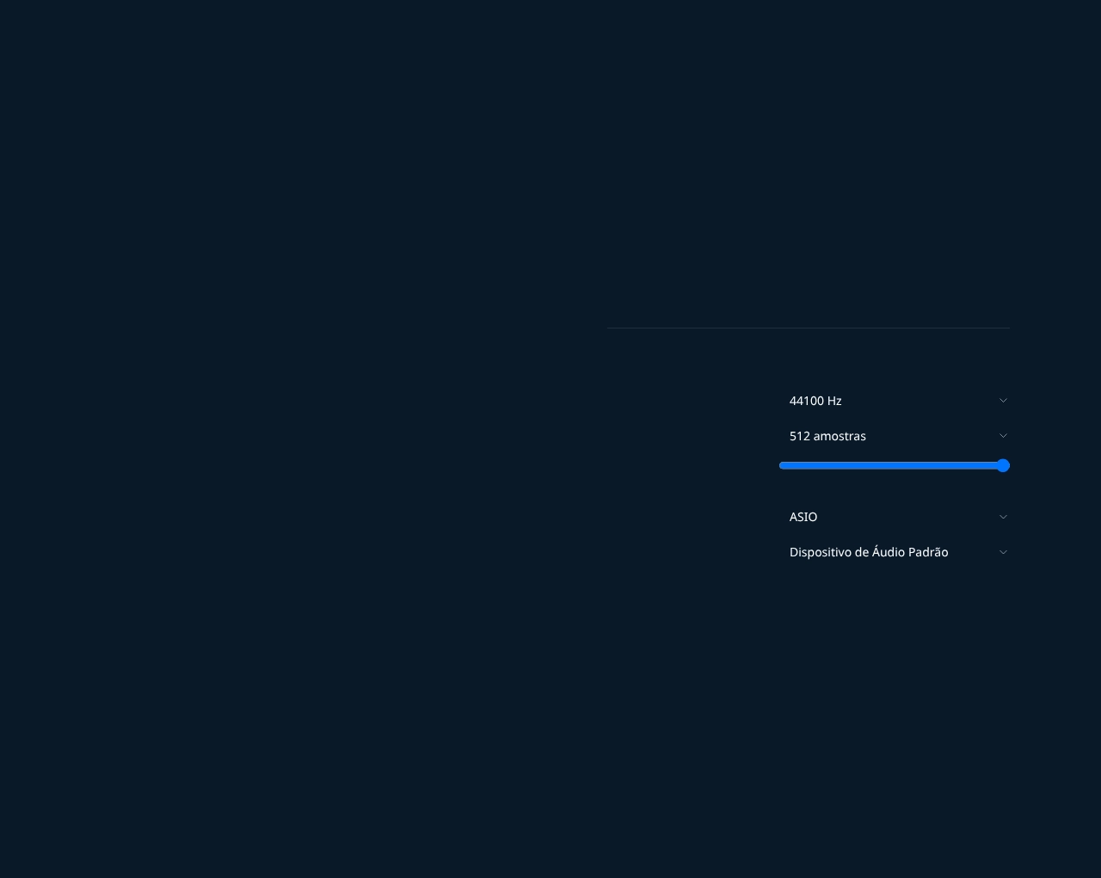


Configuração Avançada
Configurações de Áudio
[Audio]
SampleRate=
44100
; Taxa de amostragem (44100/48000)
BufferSize=
512
; Tamanho do buffer (128/256/512/1024)
MaxPolyphony=
240
; Polifonia máxima
MasterVolume=
0.7
; Volume master (0.0-1.0)
Ajuste o BufferSize para menor latência (valores menores) ou maior estabilidade (valores maiores).
PA5X Simulator - Configurações Avançadas
Configurações MIDI
Áudio
MIDI
Interface
Estilos
Avançado
[MIDI]
Taxa de Amostragem:
AutoConnect=
1
; Conectar automaticamente
Tamanho do Buffer:
Channel=
0
; Canal MIDI (0-15, 0=todos)
VelocityCurve=
linear
; Curva de velocidade (linear/exp/log)
Polifonia Máxima:
TransposeOctaves=
0
; Transposição em oitavas (-4 a +4)
64
128
192
240
TransposeSemitones=
0
; Transposição em semitons (-12 a +12)
Driver de Áudio:
Ajuste a curva de velocidade para adaptar à sensibilidade do seu teclado MIDI.
Dispositivo de Saída:
Configurações de Interface
Aplicar
Cancelar
[Display]
Theme=
Dark
; Tema (Dark/Light)
Language=
Portuguese
; Idioma (Portuguese/English/Spanish)
♫
ShowKeyLabels=
1
; Mostrar nomes das notas
ShowVelocity=
1
; Mostrar velocidade MIDI
Personalize a interface conforme suas preferências visuais e de idioma.
PA5X Simulator v1.0.0
Slide 9/10

Slide 10















Suporte e Recursos Adicionais
Canais de Suporte
Como Contribuir
E-mail de Suporte
O PA5X Simulator é um projeto de código aberto e você pode contribuir de várias maneiras:
support@pa5x-simulator.com
Comunidade Discord
Reportando bugs e sugerindo melhorias via GitHub Issues
discord.gg/pa5x-simulator
Contribuindo com código através de Pull Requests
GitHub Issues
Criando novos estilos musicais e compartilhando com a comunidade
github.com/pa5x-simulator/issues
Traduzindo a interface para outros idiomas
Compartilhando tutoriais e dicas na comunidade
Documentação
Licença
Manual do Usuário
FAQ
Este projeto está licenciado sob a
MIT License
.
♫
Você pode usar, modificar e distribuir livremente, desde que mantenha os créditos originais.
Tutoriais em Vídeo
API de Referência
PA5X Simulator v1.0.0
Slide 10/10

